Slide 1

Bài 4: Tiết 7: MẠNG XÃ HỘI VÀ MỘT SỐ KÊNH TRAO ĐỔI THÔNG TIN
TRÊN INTERNET
Back
Next

Slide 2


Nội dung bài học
Mạng xã hội - Kênh trao đổi thông tin phổ biến trên internet
1
2
Thực hành: Sử dụng mạng xã hội

Slide 3
1. Mạng xã hội – Kênh trao đổi thông tin phổ biến
?
1. Ở lớp 6 em đã biết sử dụng Internet để nhận và gửi thông tin. Đó là cách nào?
2. Em có biết cách trao đổi thông tin nào trên Internet đang được sử dụng nhiều nhất không? Tại sao?
Back
Next

Slide 4

Ở lớp 6 em đã biết sử dụng Internet đã nhận và gửi thông tin. Đó là sử dụng Thư điện tử (email).
Cách trao đổi thông tin nào trên Internet đang được sử dụng nhiều nhất là mạng xã hội như Facebook, Zalo, Tiktok, Twitter…vì tính năng nhanh chóng và không giới hạn.

Slide 5
?
Nhóm máy - Dãy 1,3
Đọc thông tin mục 1a, 1b phần nội dung trước hộp kiến thức – SGK tr.18, 19 kết hợp sử dụng Internet và trả lời câu hỏi:
- Kể tên một số kênh trao đổi thông tin phổ biến trên Internet hiện nay? Thông tin trên Internet tồn tại dưới dạng nào?
- Thế nào là mạng XH? Mạng xã hội thường được tổ chức dưới dạng nào? Em hãy kể tên một số mạng xã hội và mục đích sử dụng của chúng? Con người có thể giao tiếp trên mạng XH bằng cách nào?
Nhóm máy – Dãy 2,4
Đọc thông 1b phần nội dung sau hộp kiến thức – sgk t.19 kết hợp sử dụng internet và trả lời câu hỏi:
- Hãy nêu những lợi ích và rủi ro khi tham gia mạng xã hội?
- Theo em, là một HS lớp 7 có nên sử dụng mạng xã hội không? Vì sao?

Slide 7

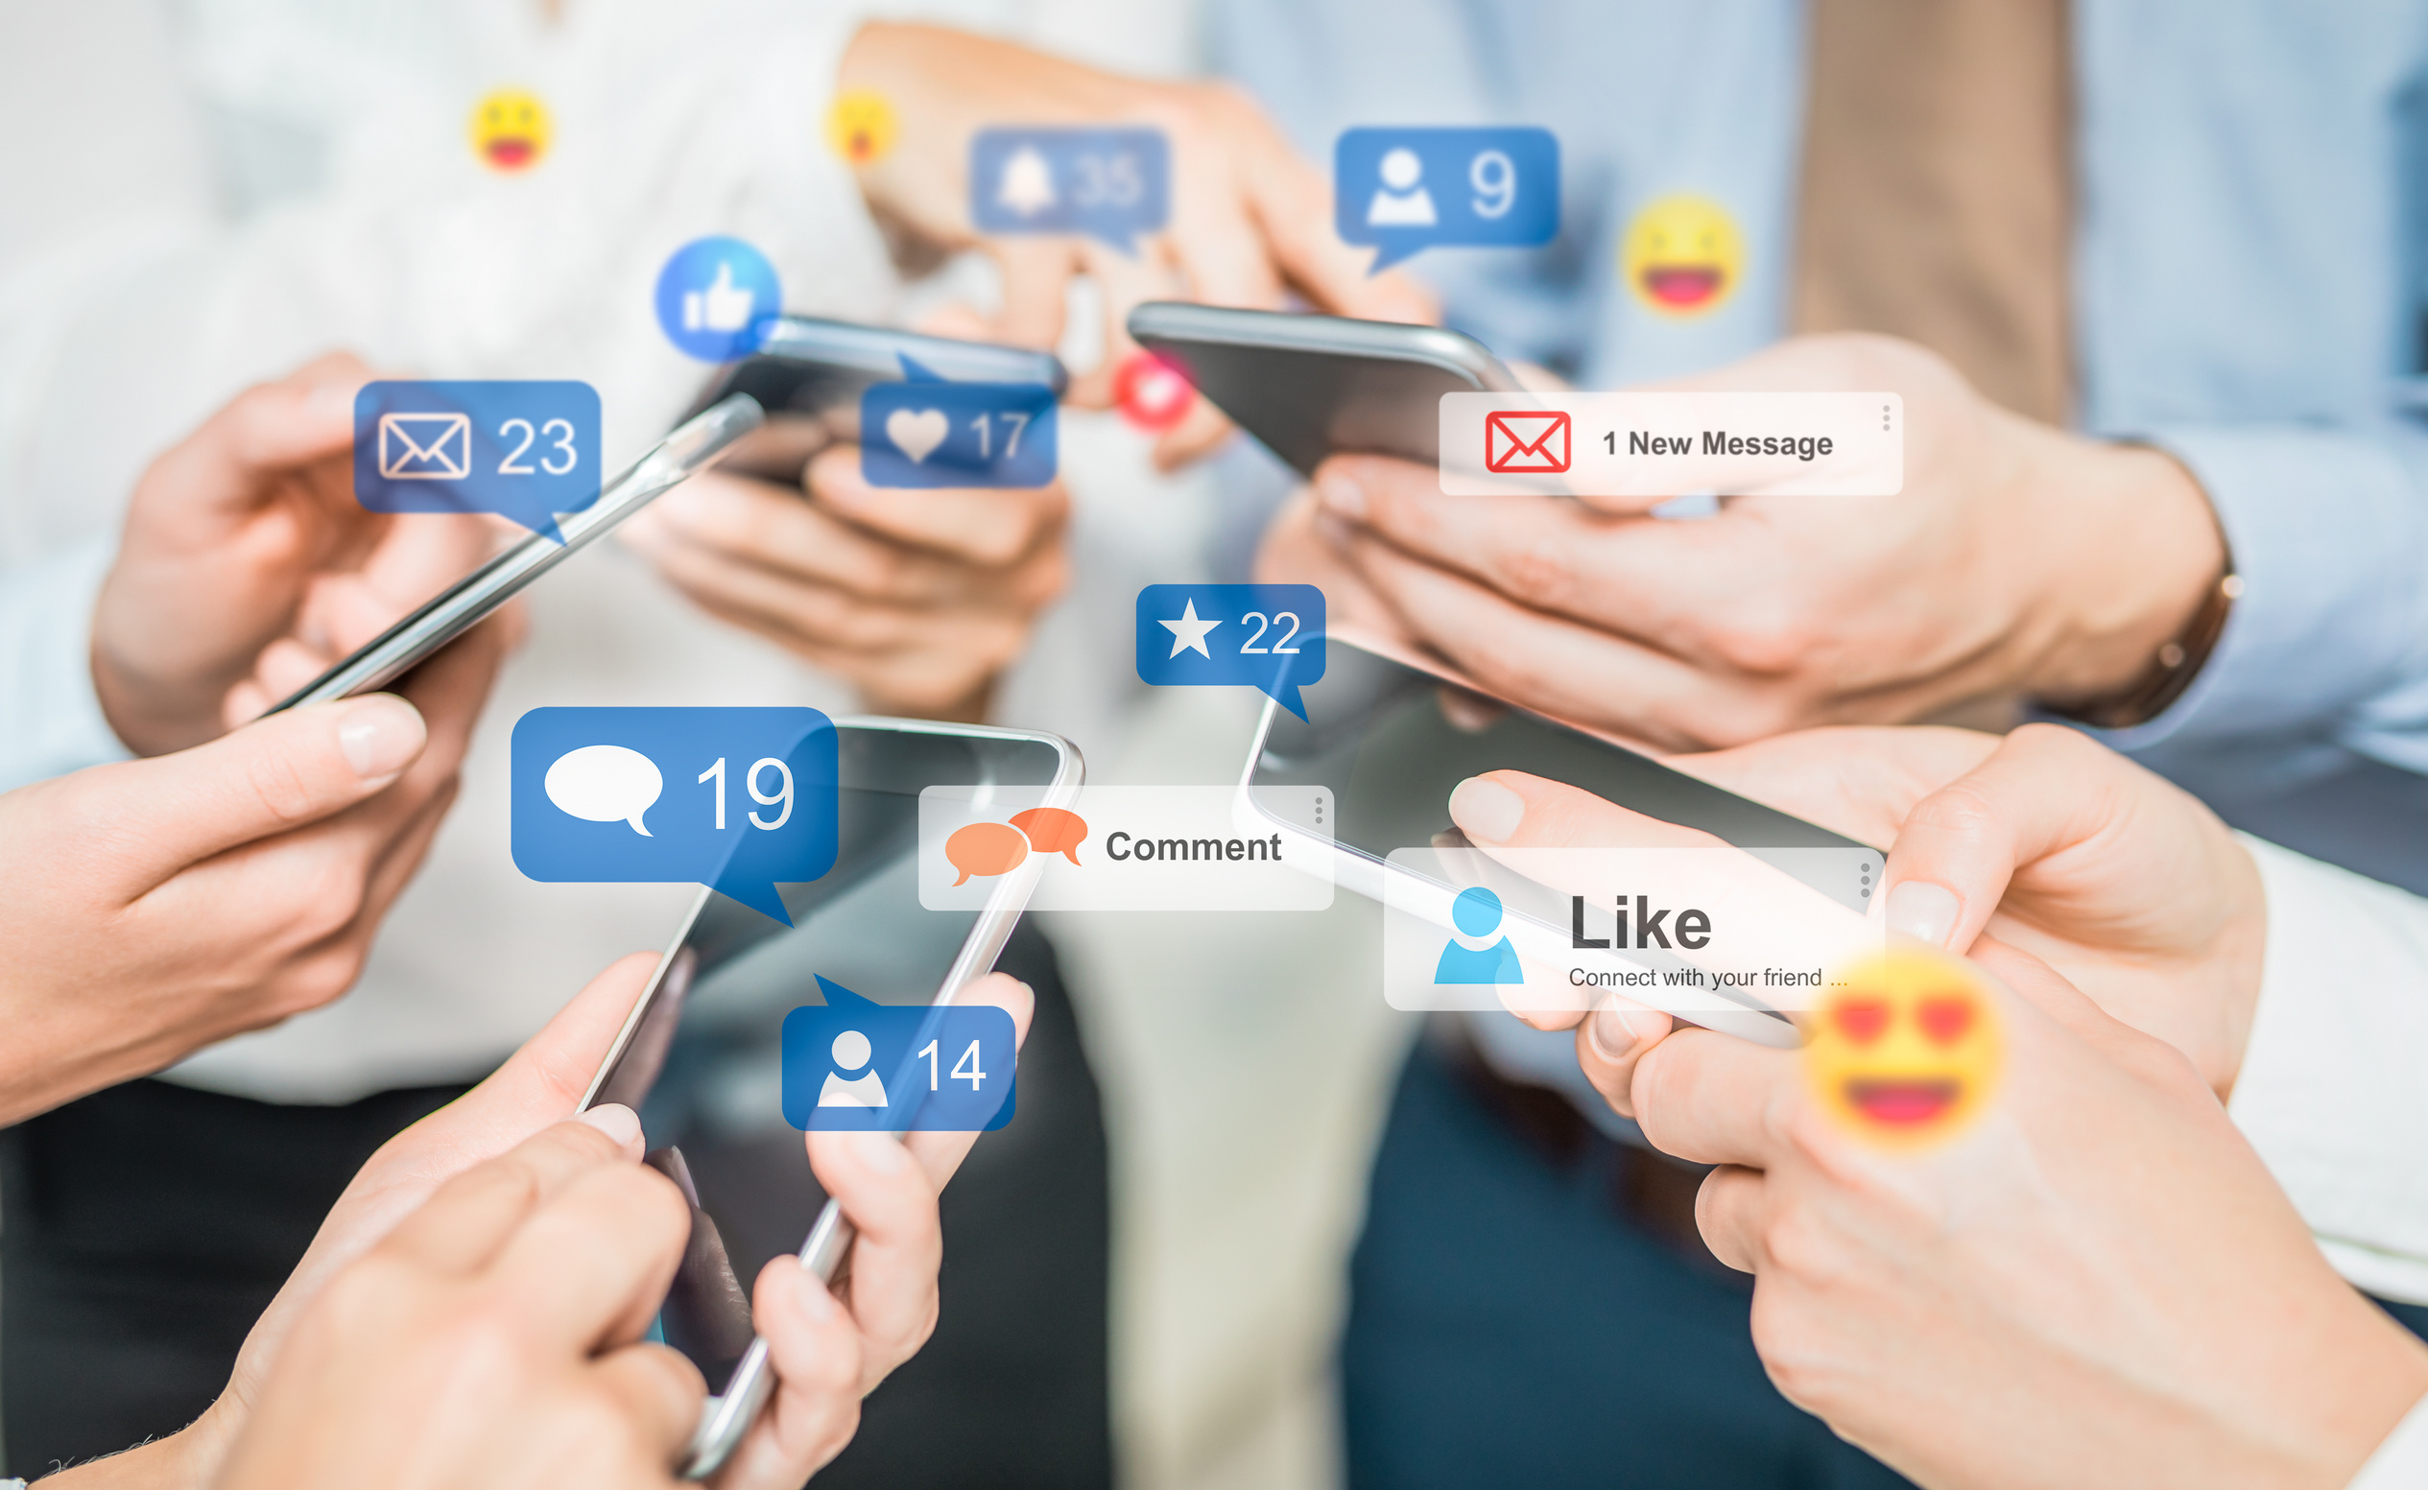
- Một số kênh trao đổi thông tin phổ biến hiện nay là: thư điện tử, diễn đàn, mạng xã hội,… Thông tin trên Internet tồn tại với nhiều dạng khác nhau như dạng văn bản, hình ảnh, âm thanh, video, phần mềm,…
- Mạng xã hội là một cộng đồng trực tuyến để mọi người tương tác với nhau. Mạng XH thường được tổ chức dưới dạng website.
- Một số mạng xã hội:
+ Facebook, zalo, twiter: giao lưu bạn bè
+ Youtube,tiktok: video
+ Instagram, Pinterest: ảnh
- Con người có thể giao tiếp bằng cách: tin nhắn riêng tư, đưa ra nhận xét trên trang của bạn bè, đăng ảnh và video lên, thảo luận học tập, chơi trò chơi trực tuyến,…

Slide 8
Điểm tích cực của mạng xã hội
- Lợi ích: Việc kết nói với xã hội rất quan trọng đối với sự phát triển tâm lý của lứa tuổi HS. + Phát triển các kĩ năng xã hội tốt hơn + Cảm thấy bớt bị cô lập. + Cập nhật và hiểu biết các vẫn đề văn hóa, xã hội mới + Gắn kết bạn bè. + Mua/bán trực tuyến. + Sáng tạo và chia sẻ ý tưởng của mình với bạn bè. + Được phát triển tốt hơn các kiến thức, kĩ năng + Tìm hiểu về các sự kiện thế giới và các vấn đề bên ngoài thời sự ngoài môi trường trực tiếp của mình. ….

Slide 9
Điểm tiêu cực của mạng xã hội
- Dành quá nhiều thời gian vào mạng XH và bị ngắt kết nối với thế giới thực, có thể gây bệnh về tâm lý. - Là nạn nhân của các vụ bắt nạt, lừa đảo trực tuyến. - Thông tin cá nhân có thể bị đánh cắp và lợi dụng. - Đăng thông tin giả gây ảnh hưởng đến an ninh, trật tự.

Slide 10
Là một học sinh lớp 7 vẫn nên sử dụng mạng xã hội tuy nhiên cần trang bị cho mình kiến thức cần thiết khi tham gia. Các em cần có sự hỗ trợ và cho phép từ cha mẹ, thầy cô khi sử dụng mạng xã hội vì các em vẫn là vị thành niên, thể chất và tinh thần của các em chưa phát triển toàn diện, do đó rất dễ bị ảnh hưởng tiêu cực.

Slide 11
HĐCN 5p
Qua nội dung hoạt động nhóm, em thấy nội dung cần ghi nhớ hôm nay có những gì?

Slide 12
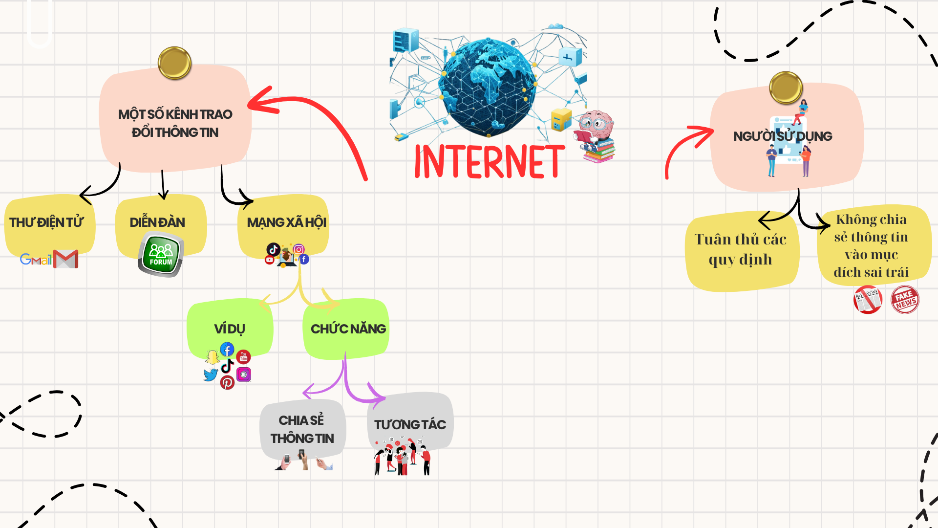

Slide 13
LƯU Ý
Mạng xã hội là môi trường nhạy cảm. Mọi phát biểu của người dung có thể ngay lập tức lan truyền ra toàn xã hội. Vì vậy:
- Tự chịu trách nhiệm về những nội dung đưa lên mang, đảm bảo an toàn thông tin cho mình và những người xung quanh, tôn trọng quyền riêng tư và bản quyền đối với nội dung đưa lên mạng.
- Nếu không chắc chắn nội dung đăng mạng có ảnh hưởng hay vi phạm pháp luật hay không? Có thể nhờ sự tư vấn hỗ trợ từ người lớn.

Slide 14
HƯỚNG DẪN VỀ NHÀ
Ôn tập lại nội dung bài học ngày hôm nay
Lập một tài khoản facebook cho riêng em? (nếu chưa có)
Back
Next

Slide 15


CẢM ƠN CÁC EM ĐÃ CHÚ Ý
LẮNG NGHE BÀI GIẢNG!

Slide 16








Nhạc nền
Notes:
Thầy cô có thể bật/tắt nhạc nền bằng cách nhấp vào biểu tượng Nốt nhạc.
Thầy cô nhấp vào BẮT ĐẦU hoặc nhấp trái chuột để vào phần câu hỏi.

Slide 17









Đâu không phải là kênh trao đổi thông tin phổ biến trên Internet hiện nay?
01
Âm thanh
khi chọn Đúng
Bồ câu đưa thư
Mạng xã hội
Âm thanh
khi chọn Sai
Thư điện tử (email)
Cả A, B, C đều đúng
Notes:
HD chỉnh sửa: Thầy cô nhập câu hỏi và các đáp án vào các ô (Căn chỉnh size chữ cho phù hợp với độ dài câu hỏi)
Thầy cô nhấp chuột phải hoặc phím -> để hiện câu hỏi và các đáp án
Sau khi HS chọn đáp án, thầy cô nhấp vào PHẦN ĐẤT chứa đáp án đó.
Sau khi ở phần kiểm tra đúng sai, thầy cô nhấp < để trở về câu hỏi.
Sau khi hoàn thành xong câu hỏi, thầy cô nhấp hình > hoặc chuột trái, phím -> để chuyển sang câu hỏi tiếp theo.

Slide 18


Trong các hành vi sau đây, hành vi nào không mang tính tiêu cực khi sử dụng mạng xã hội?
03
Đăng những thông tin có tính chất chống phá
nhà nước
Đăng ảnh xúc phạm đến một người bạn của em
Tẩy chay những thông tin đe dọa, bắt nạt,…gây tai họa cho người khác
Chia sẻ những thông tin sai sự thật trong giai đoạn dịch bệnh

Slide 19
Kiến thức bổ sung
- Một trong những tiêu chí phân biệt kênh thông tin là mức độ trễ.
VD:
+ Thư điện tử là kênh trao đổi thông tin có độ trễ cao
+ Gọi điện là kênh trao đổi thông tin thực.
- Tin nhắn nói chung được đặt vào ranh giới giữa kênh truyền tin trễ và thời gian thực. Vì: Người dùng trên kênh ko đảm bảo hiện diện trên kênh suốt time liên tục. Tin nhắn ngắn và không bị giới hạn bởi thể thức nên phản hồi nhanh hơn thư điện tử.
- Nhắn tin qua điện thoại và nhắn tin qua Internet khá giống nhau về độ trễ nhưng sử dụng những phương tiện truyền thông khác nhau.

